Slide 1
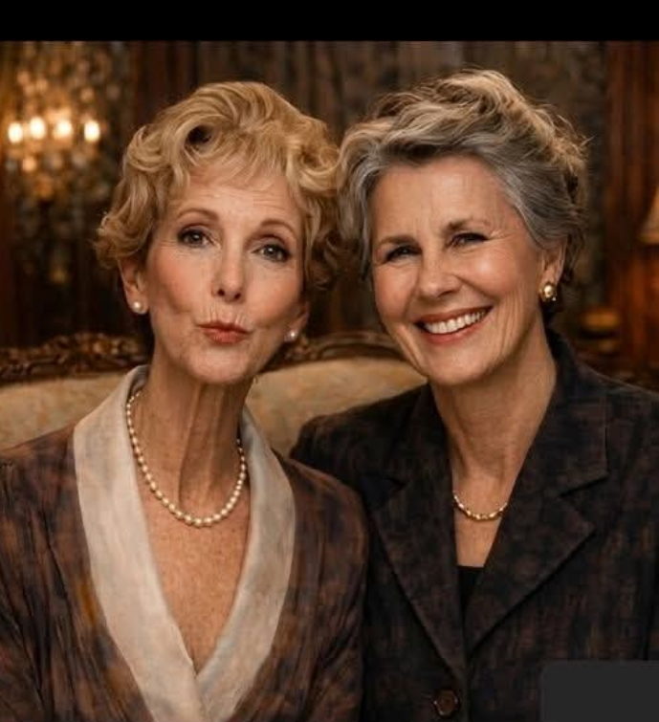

Slide 2
Anne B. et Lois W.
Les cofondatrices
Le travail extraordinaire de deux femmes ordinaires

Slide 3
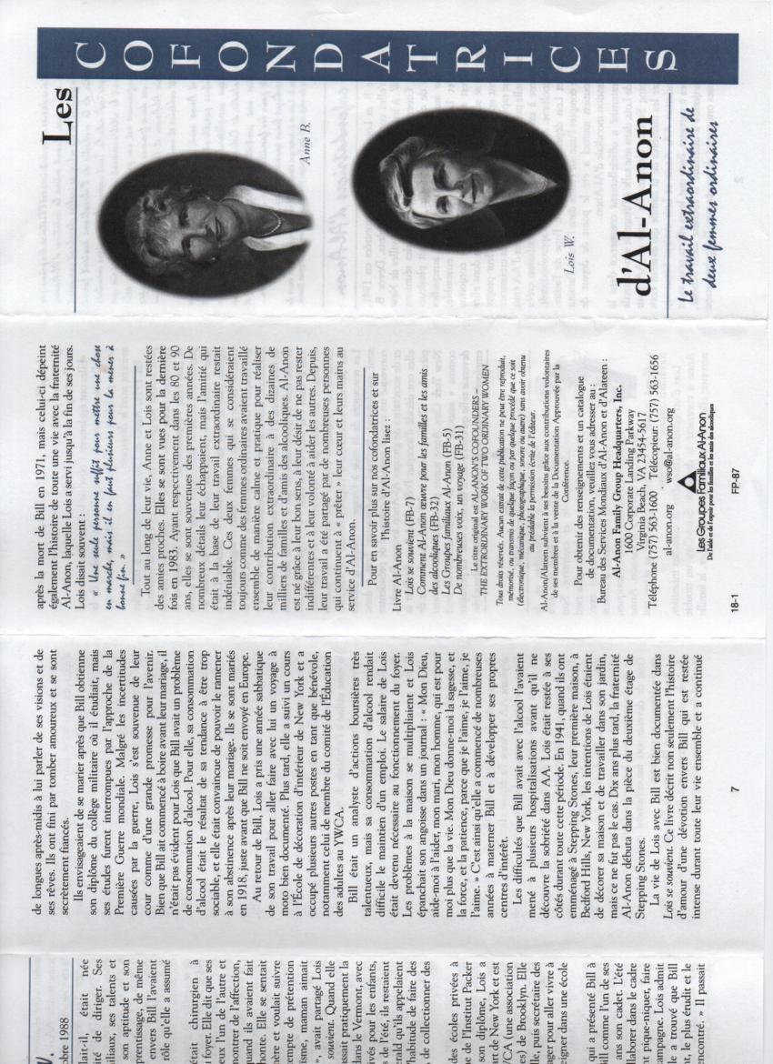

Slide 4
« Une seule personne suffit pour mettre une chose en marche, mais il en faut plusieurs pour la mener à bonne fin. » Lois (Les confondatrices,FP 87)

Slide 5
« Al-Anon est né grâce à leur bon sens, à leur désir de ne pas rester indifférentes et à leur volonté à aider les autres, Depuis, leur travail a été partagé par de nombreuses personnes qui continuent à « prêter »leur cœur et leurs mains au service d’Al-Anon, »Les cofondatrices (fp87)

Slide 6
Pourquoi je suis ici aujourd’hui?

Slide 7
Comment j’étais avant de connaitre le programme?

Slide 8
Comment je suis aujourd’hui?

Slide 9
Quel est le seul but d’ Al-Anon?

Slide 10
Structure Al-Anon France

Slide 11
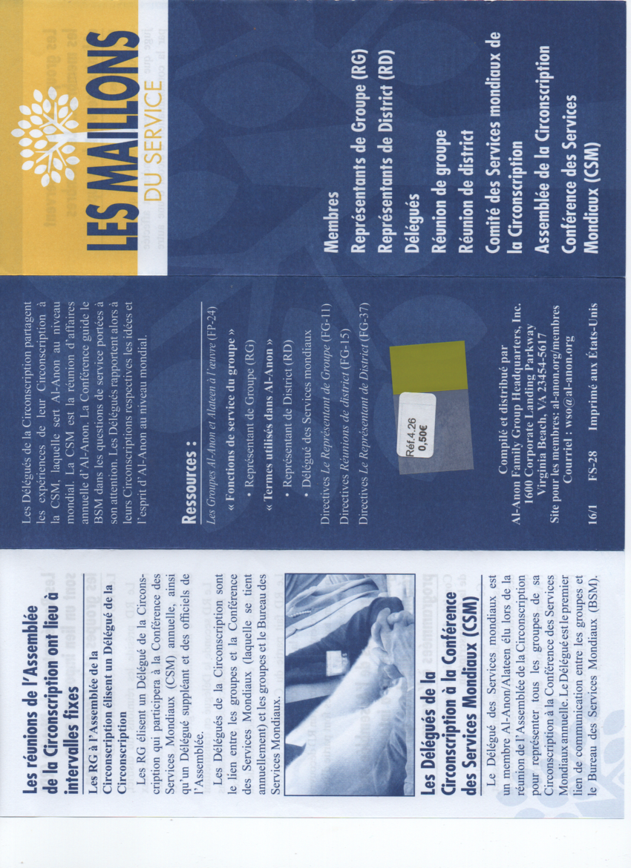

Slide 12
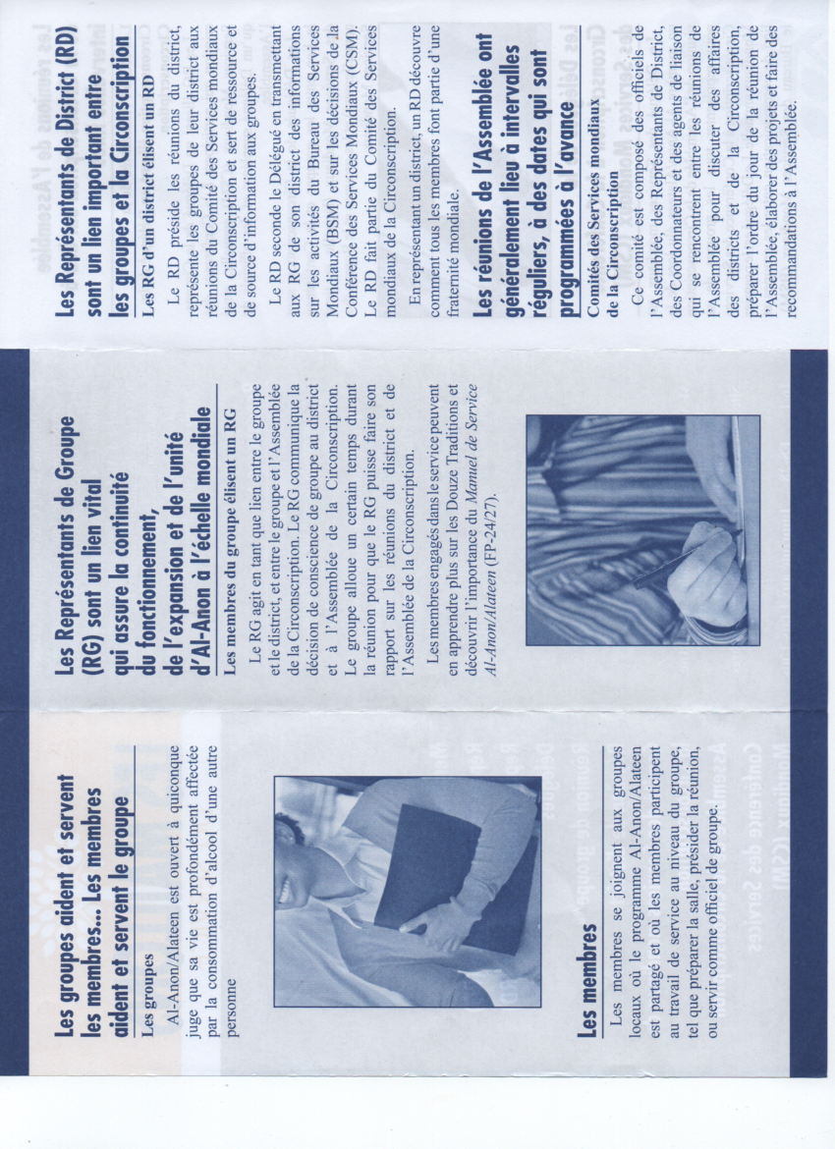

Slide 13


134 groupes dans la structure en France:
RG
RG
RG
RG
RG
RG
RG
RG
RG
RG
RG
RG
RG
RG
RG
RG
RG
RG
RG
RG
RG
RG
RG
RG
RG
RG
RG
RG
RG
RG
RG
RG
RG
RG
RG
RG
RG
RG
RG
RG
RG
RG
RG
RG
RG
RG
RG
RG
RG
RG
RG
RG
RG
RG
RG
RG
RG
RG
RG
RG
RG
RG
RG
RG
RG
RG
RG
RG
RG
RG

Slide 14
11 Groupes à distance 1 Groupe mail
RG
RG
RG
RG
RG
RG
RG
RG
RG
RG
RG
RG

Slide 15
10Groupes Hybrides 5Groupes permanences 4Groupes télephone
RG
RG
RG
RG
RG
RG
RG
RG
RG
RG
RG
RG
RG
RG
RG
RG
RG
RG
RG

Slide 16
21 groupes hors régions
RG
RG
RG
RG
RG
RG
RG
RG
RG
RG
RG
RG
RG
RG
RG
RG
RG
RG
RG
RG
RG

Slide 17
Délégué
Basse Normandie
Claire C. 5ème année
Délégué
Bourgogne/Franche-Comté
Céline O. 3ème année
Délégué
Occitanie
Carole 3ème année
Délégué
Lorraine Champ Ardenne
Annie E. 3ème année
Délégué
Auvergne-Rhône-Alpes 1
Jimmy 2ème année
Délégué
Nouvelle Aquitaine
Christiane 2 ème année
Délégué
Centre
Gabriela O. 2ème année
Délégué
Bretagne
Sylvie 2ème année
Délégué suppléante
Pays de Loire
Nathalie 1ère année
Délégué
Ile-de-France
Johane 1ère année
Délégué
PIM
Laurence 1ère année
Délégué
PIM
Martine 1ère année
Délégué
Bretagne
Claudie 1ère année
Délégué
Auvergne-Rhône-Alpes 2
Emmanuelle 1ère année
Délégué
Groupe à distance

Slide 18
Comité CNIP
Frédérique
1Année
Comité Vie des Régions
Martine
1 Année
Comité La Chaine
Marie-Anne
Jeune élue
Comité Alateen
Coordinatrice
CDP
Président
Claudine
1Année
Comité Conférence
Coordinatrice
Services Généraux
Responsable
Suppléant
Comité Littérature
Coordinateur
Comité WEB
Coordinateur
1 an sans
Comité Téléphone
Coordinatrice Céline

Slide 19
Conseil d’administration
Président
Geneviève
2ème Année
Vice président
Secrétaire
Marie-Christine
1ère Année
Secrétaire adjoint
Christophe
Elu à la conférence 2026
Trésorier
Nadine
1ème Année
Trésorier adjoint

Slide 20
Quelle direction allons-nous prendre?

Slide 21
Suggestions de solutions à travers la prise de conscience de la situation actuelle d’Al-Anon

Slide 22
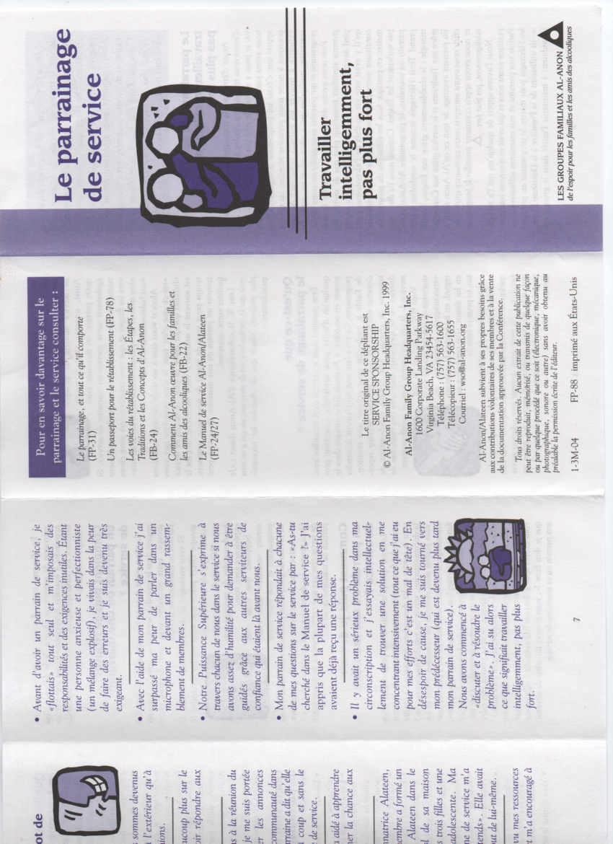

Slide 23
Est-ce que je souhaite avancer dans mon rétablissement?
Comment m’y prendre?

Slide 24


Slide 25
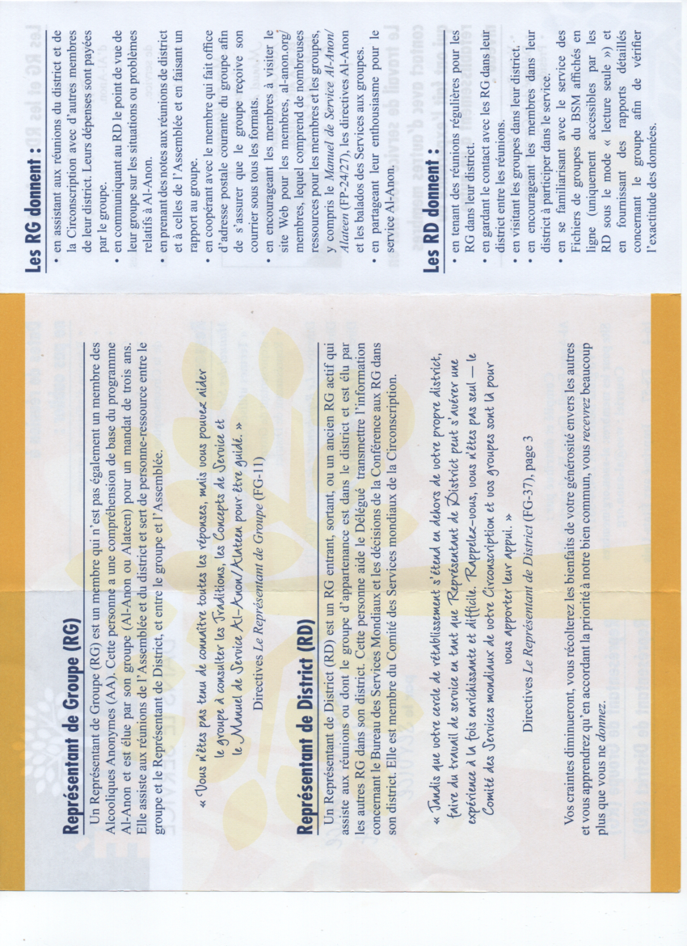

Slide 26
Mon prédécesseur m’a tendu le Manuel de Service Al-Anon/ Alateen et m’a dit: »Tiens, lis-le, Cela t’aidera, » ça ne pouvait être plus vrai! »fs 57

Slide 27
« Vous n’êtes pas tenu de connaître toutes les réponses, mais vous pouvez aider le groupe à consulter les traditions, les concepts de service et le Manuel de Service Al-Anon/Alateen pour être guidé. » directives fg 11

Slide 28
« Ouvrons notre cœur pour servir »

Slide 29
Ideés
Information littérature
Suppléants
Service
Parrainage de service: travailler intelligemment pas plus fort fp88
-Roulement de service
-appel personnalisé à chaque candidat serviteur pour le groupe, pour la région, pour les comités nationaux, pour le C.A.
-Que le délégué suppléant assiste à la conférence La dernière année de son mandat.
-Inviter à participer en visio aux différents comités nationaux pour découvrir ce service et ensuite pouvoir peut-être servir,
Mettre en place des visios « études des traditions et concepts »
-« Démystifier » le service,
-Ouvrir la candidature au C.A. toute l’année.
-« LE MESSAGER » nouvelles de notre BSM.
Télécharger Le manuel de service 2026-2029
-Consulter le site web régulièrement,

Slide 30
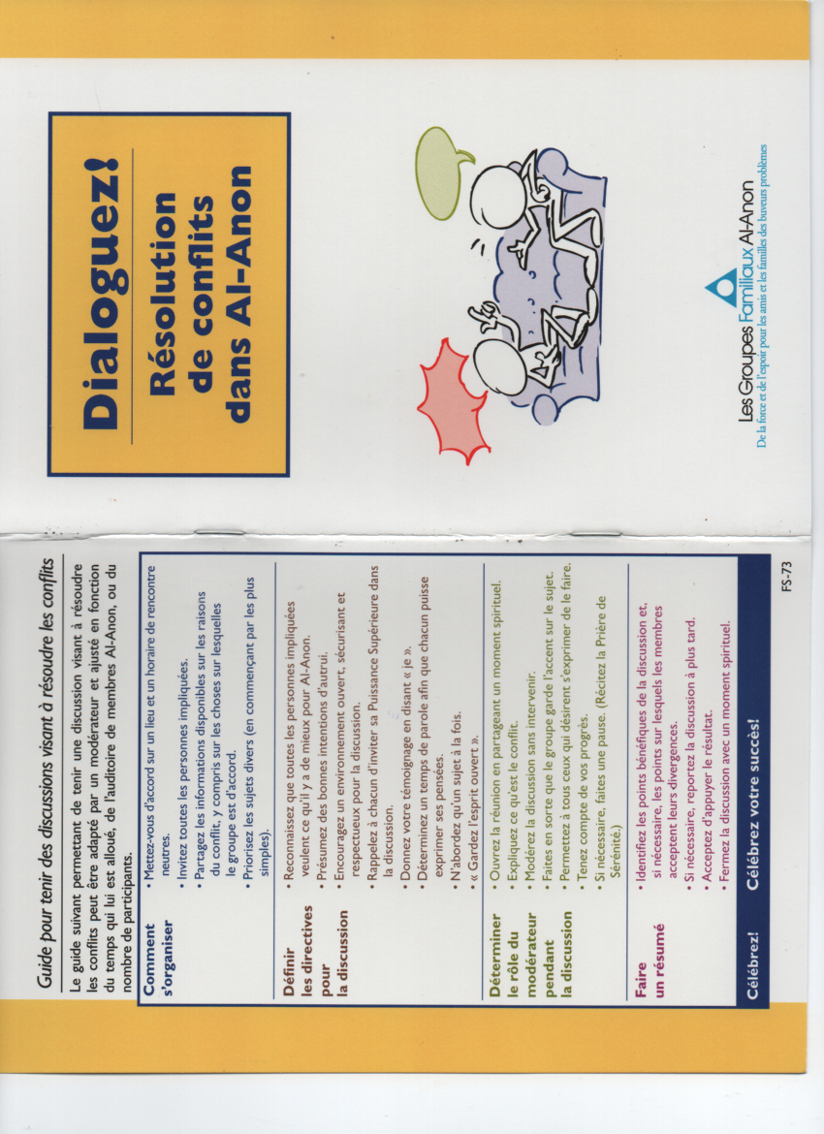

Slide 31
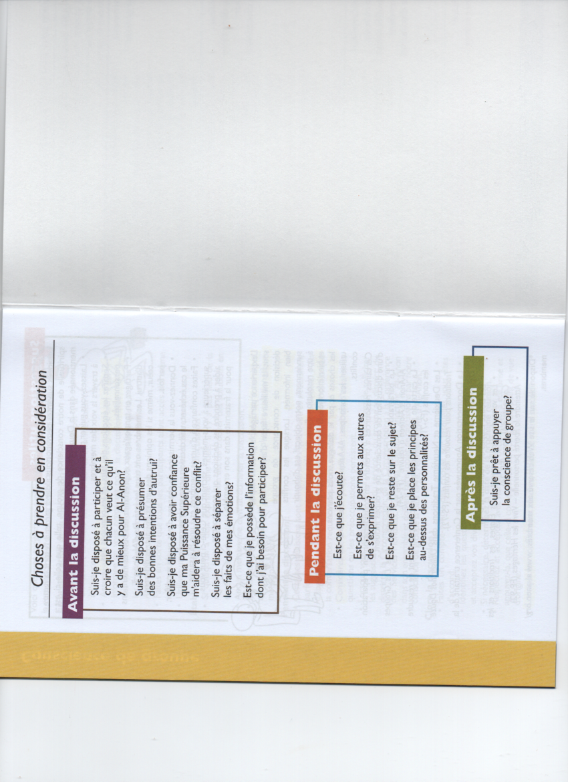

Slide 32
Rapport Annuel
BSM 2024

Slide 33
Perspective – Renforcer l’honneur et la responsabilité (Page 42)Debbie P., présidente du Comité des politiques (Administratrice)
Après le début de mon cheminement vers le rétablissement Al‑Anon, une fois que je me suis finalement rendu compte que je n’étais pas seule, ma curiosité a alimenté mon désir de parcourir les liens de service. Chaque fois que je m’aventure hors de ma zone de confort pour explorer ce qui se passe dans mon District, dans ma Circonscription et finalement à la Conférence des Services Mondiaux, je suis profondément touchée par l’ampleur de la portée mondiale d’Al‑Anon. Je fais partie de quelque chose de bien plus grand que moi. Le fait d’avoir vécu moi‑même cette expérience et de l’avoir appliquée à ma participation en tant que membre du Comité des politiques a renforcer ma compréhension de l’honneur et de la responsabilité que les membres du Comité assument lorsque nous prenons en considération tous les membres Al‑Anon actuels et potentiels dans notre prise de décision entourant des énoncés de politique Al‑Anon. Intégrer les principes spirituels contenus dans les Douze Étapes et les Douze Traditions à nos conversations politiques m’encourage à me souvenir que lorsque nous envisageons le bien‑être commun et l’expression d’un Dieu aimant dans notre conscience de groupe, toutes les voix doivent être prises en
considération.

Slide 34
Perspective – Les occasions d’encourager les futurs dirigeants (page45) Jean L. présidente du groupe de
travail sur la Vision de l’avenir (Administratrice)
En tant que membre du Conseil d’Administration parvenue à ma dernière année de service, j’estime que ma plus
grande contribution aux objectifs du plan stratégique est d’investir dans la nouvelle génération de
serviteurs de confiance. J’ai acquis une quantité phénoménale de connaissances au cours de mon mandat au sein du Conseil d’Administration et j’ai maintenant le privilège d’en faire profiter d’autres membres. J’espère partager ces connaissances avec les nouveaux serviteurs de confiance afin de les aider à prendre confiance en eux et en leurs capacités à servir notre fraternité. Il faut des serviteurs de confiance pour assurer la disponibilité de notre programme.
L’an dernier, j’ai eu l’occasion d’assister à une Assemblée de Circonscription. Au cours de cette visite,
j’ai pu «démystifier » le rôle d’Administrateur. J’ai eu une conversation agréable avec un nouveau membre qui ne savait rien de tout cela.
Encourager et soutenir nos futurs dirigeants à tous les niveaux de service est un cadeau que je suis heureuse de continuer à partager. Mon expérience au sein du Conseil d’Administration m’a permis d’élargir ma vision de notre association et de ses possibilités. En tant que membre du Conseil, j’ai contribué à toutes sortes de travaux différents. J’ai appris à connaître mes forces et mes faiblesses. Je sais comment travailler avec d’autres personnes ayant des styles de communication ou de travail différents. J’ai appris à diriger et à partager le leadership. J’ai appris à gérer les frustrations avec grâce et dignité. Ce sont toutes des compétences que j’ai partagées avec les nouveaux membres du Conseil d’Administration et que j’espère partager avec les membres de la fraternité lorsque mon mandat sera terminé.

Slide 35
Perspective – Informer les personnes désireuses de servir page 34 Cindy M., présidente du Comité de nomination (Administratrice)
L’année dernière, j’ai eu l’honneur et le privilège de présider le Comité de nomination qui a travaillé à la
création d’une description des rôles pour les membres du Comité exécutif sans attribution régionale.
Comme cité dans la description du Onzième Concept, le Comité de nomination « aide les Administrateurs à
s’acquitter de leur obligation première qui consiste à voir à ce que toutes les vacances au sein du Conseil
d’Administration et de ses Comités exécutifs soient comblées par des membres doués de la plus grande
compétence, stabilité et capacité de travail qu’il soit possible ». Suite à une discussion lors de la CSM de
2022, les membres du Comité de nomination précédent avaient travaillé à la création d’une description du
rôle de l’Administrateur et d’une mise en candidature davantage axée sur les compétences.

